Slide 1
А у нас Дикобраз!
А у вас?
Отчетная презентация
творческих работ учащихся 1-5 классов
на тему «Овощная ярмарка»
Автор:
Ольга Михайловна Степанова
учитель английского языка
МБОУ «Цивильская СОШ №2»
города Цивильск
Чувашской Республики
2014

Slide 2
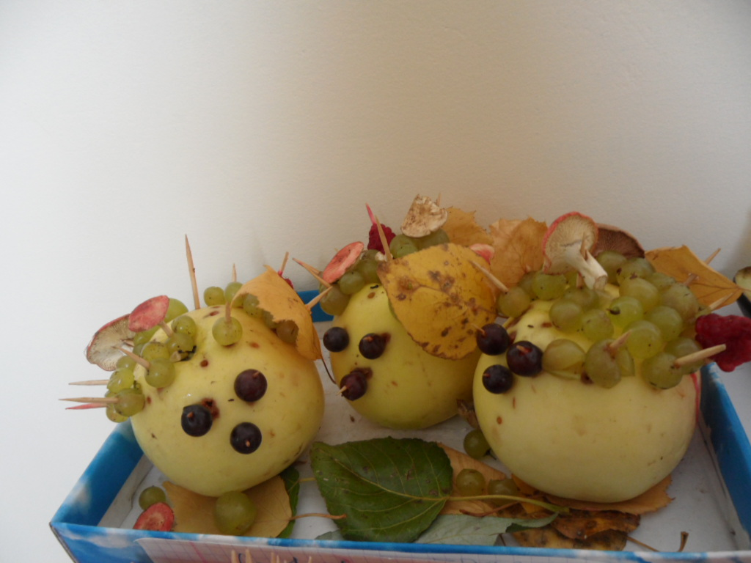
Тройняшки-симпатяшки

Slide 3
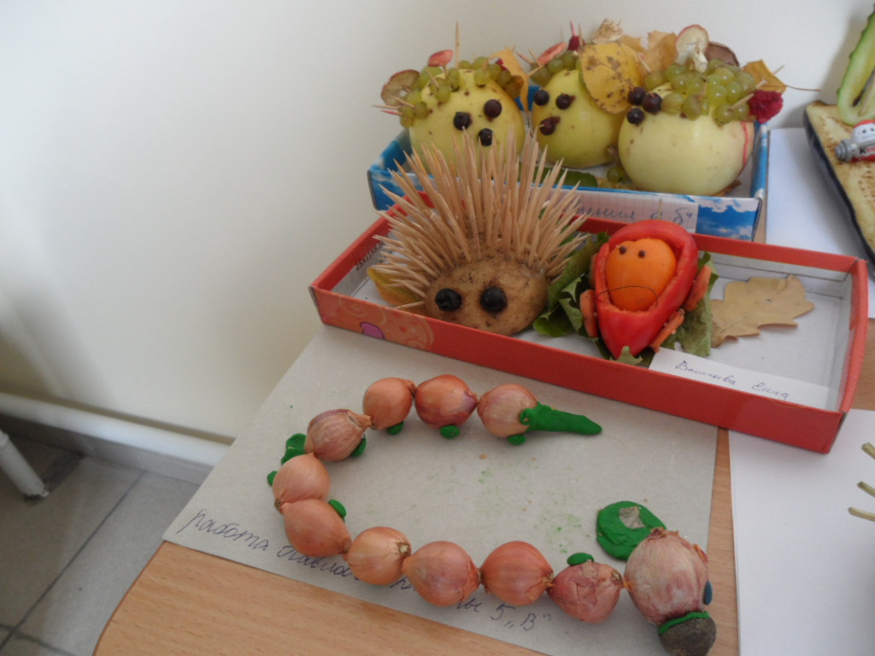
Вот
такие
милашки
собрались
на
ярмарку

Slide 4
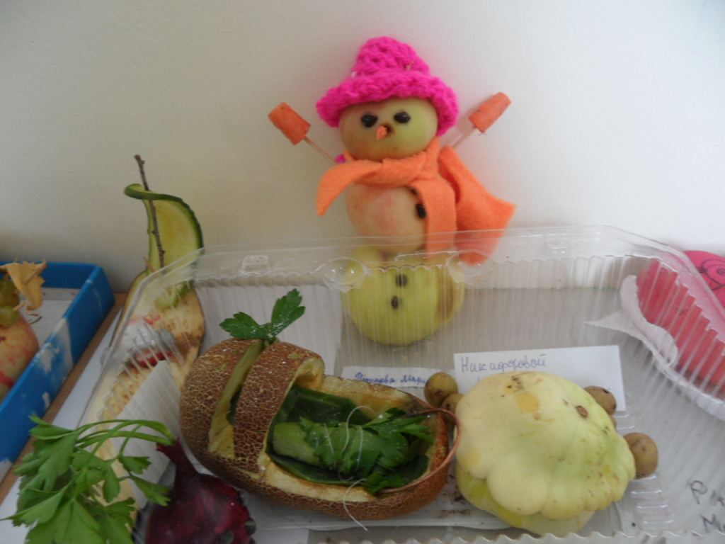
Такая
лапоть,
что
даже
снеговик
удивился!

Slide 5
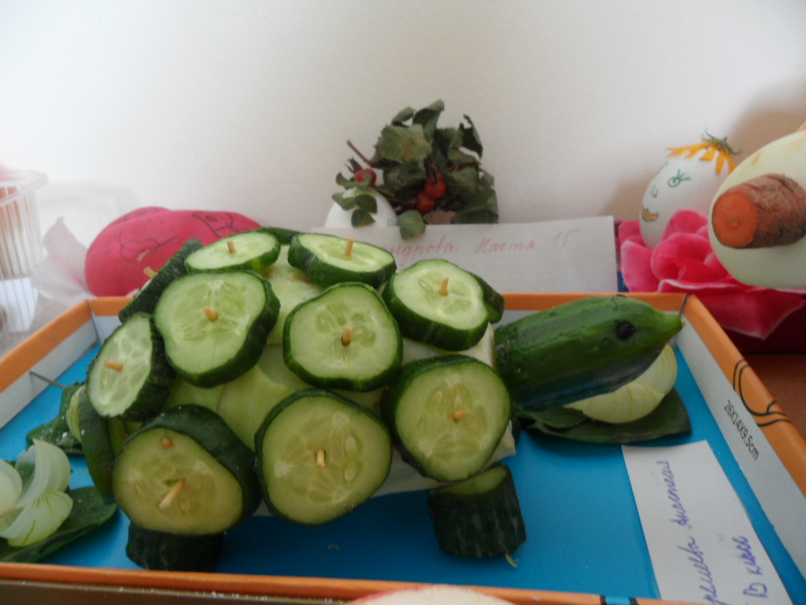
Огуречная
черепашка-очаровашка

Slide 6
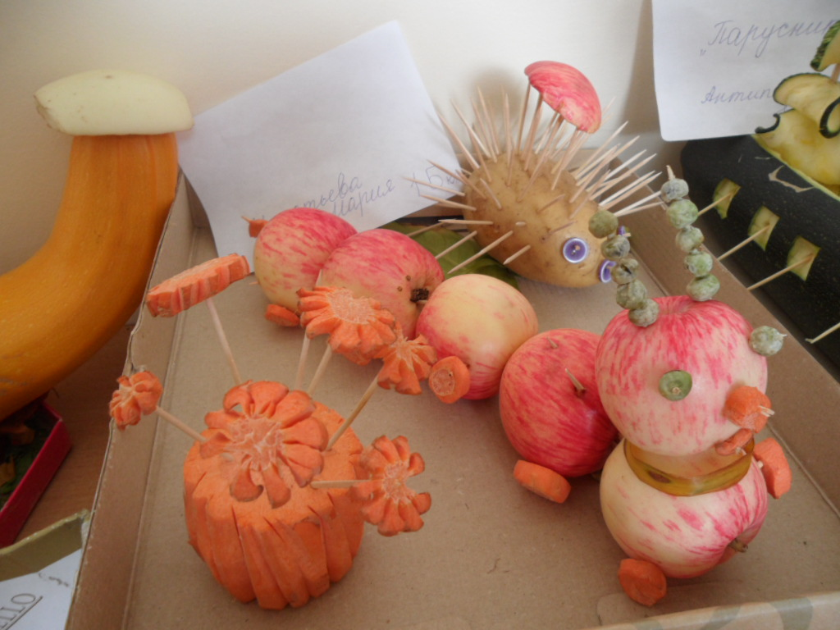
Яблочная королева-гусеница

Slide 7
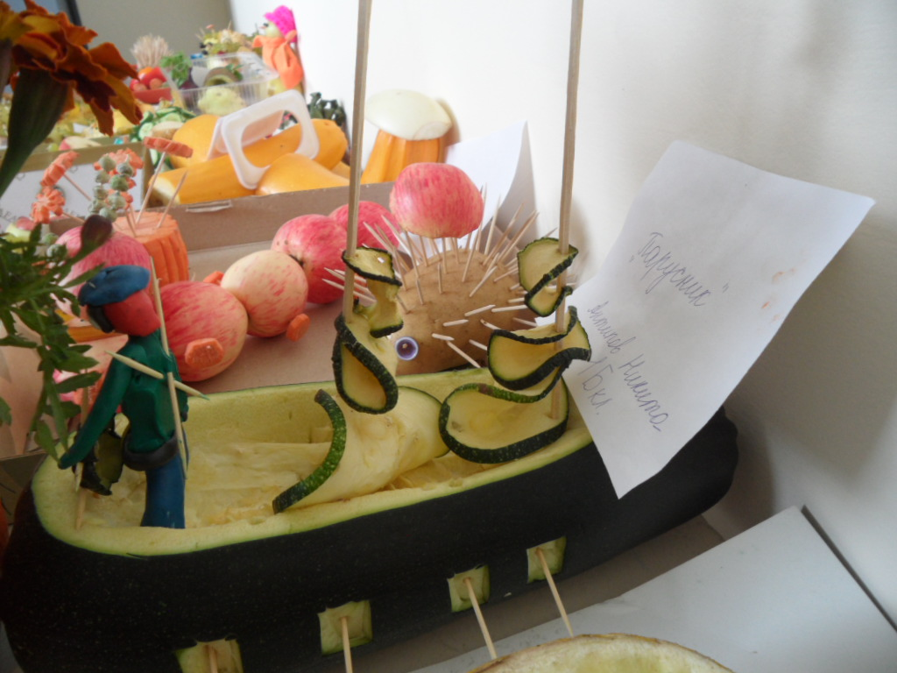
Парусник
на
ярмарке

Slide 8
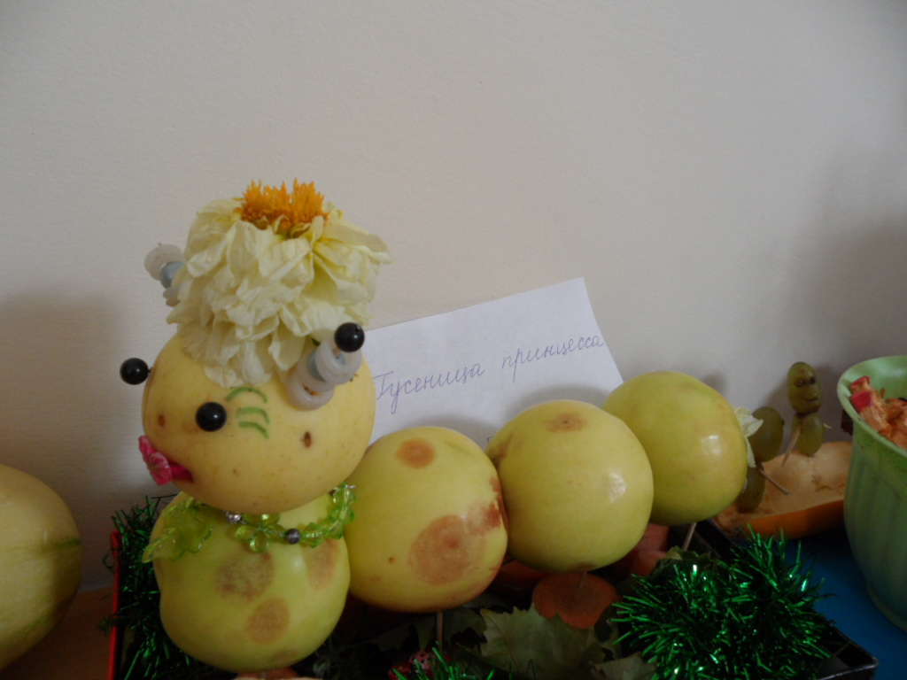
Гусееница -принцесса

Slide 9
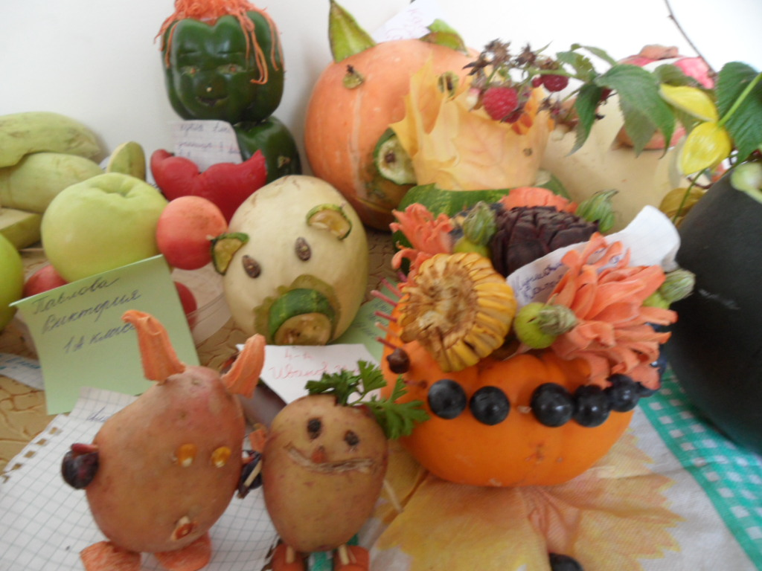
Мистер и Миссиз Картофелины

Slide 10
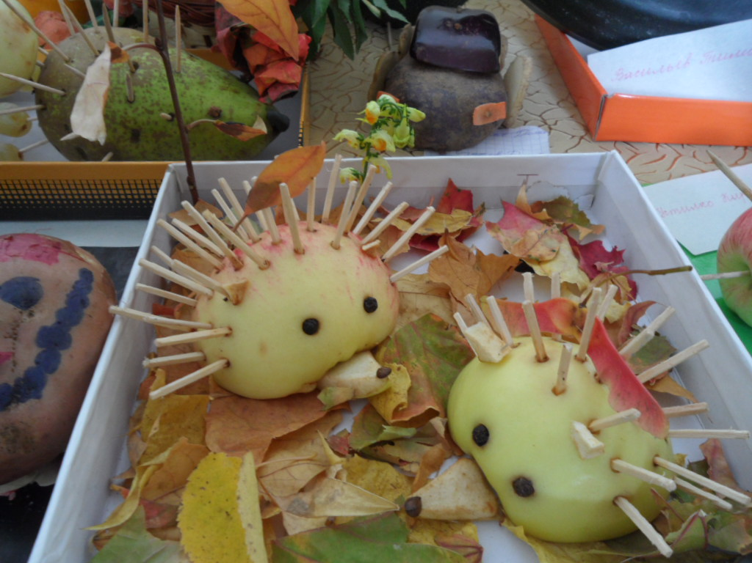
Ёжички нашли себе
уютное местечко

Slide 11
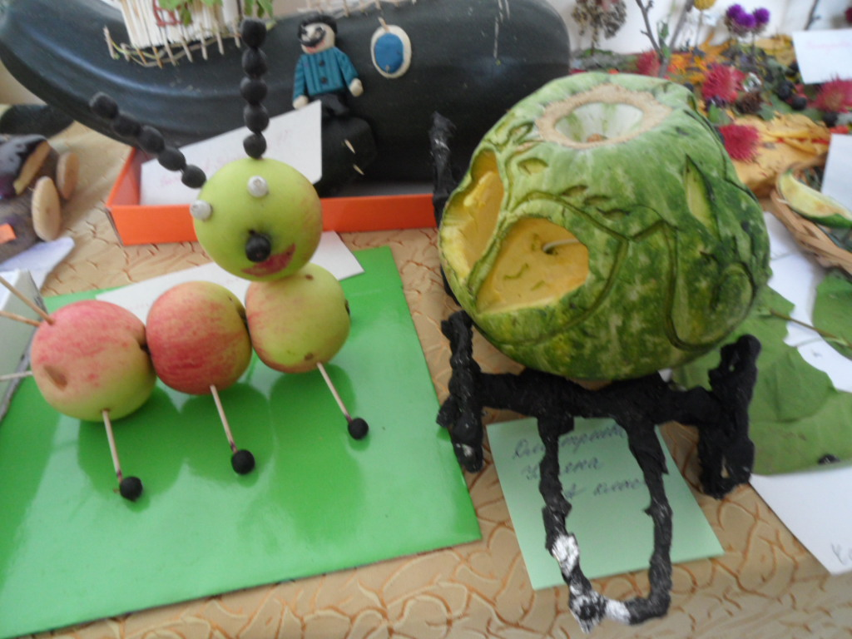
Малышка Гусеница

Slide 12
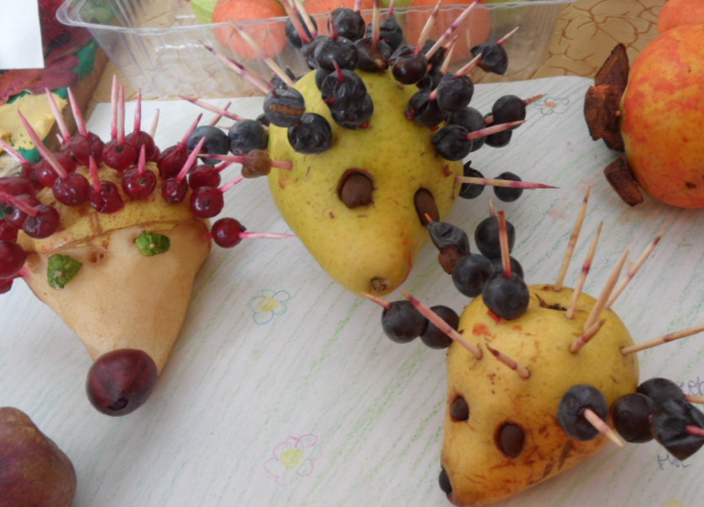
Тройняшки колючки
совсем не злючки

Slide 13
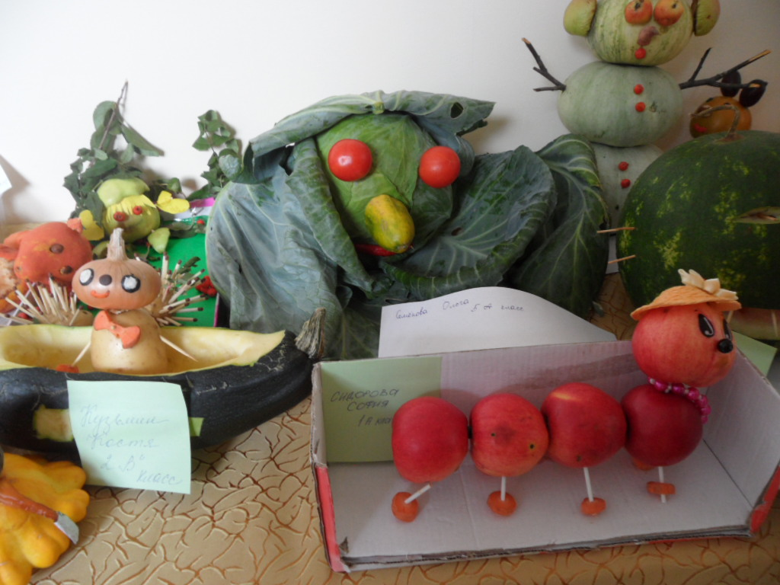
Чиполино
среди незнакомцев

Slide 14
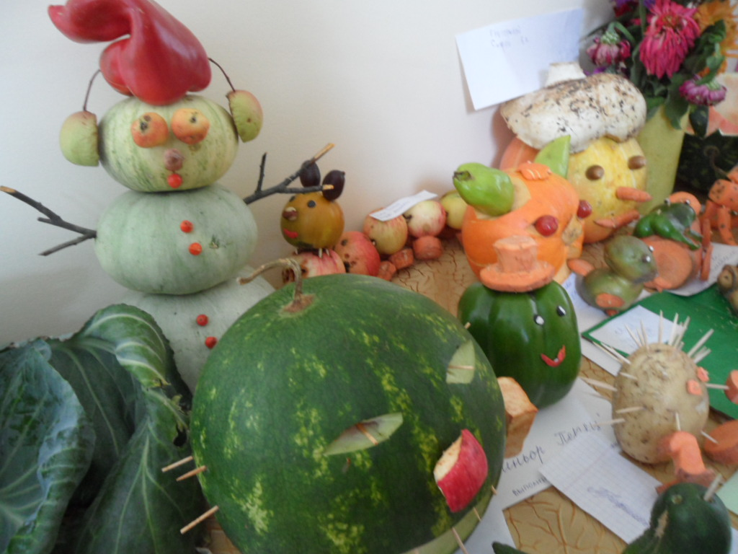
А Арбуз
забыл надеть
шляпу

Slide 15
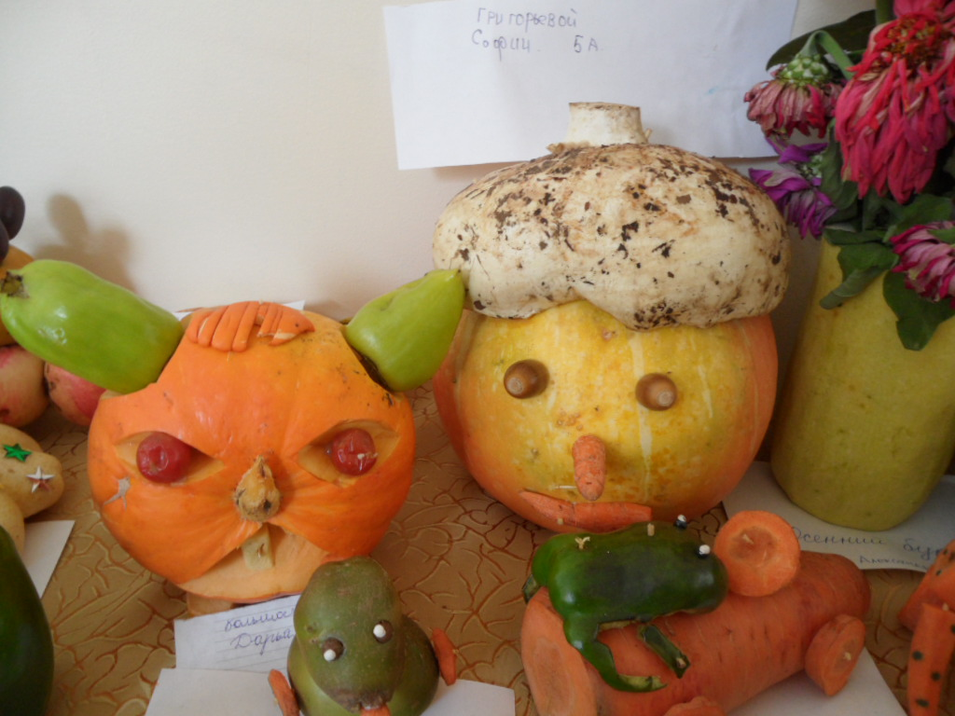
Недовольные гости
на ярмарке

Slide 16
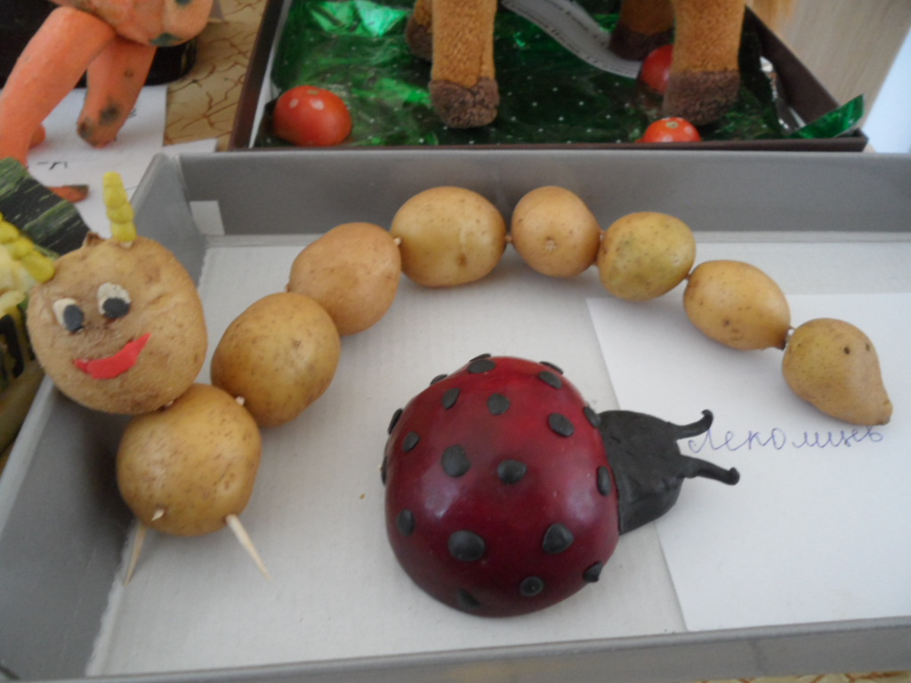
Встретились,
познакомились,
подружились…

Slide 17
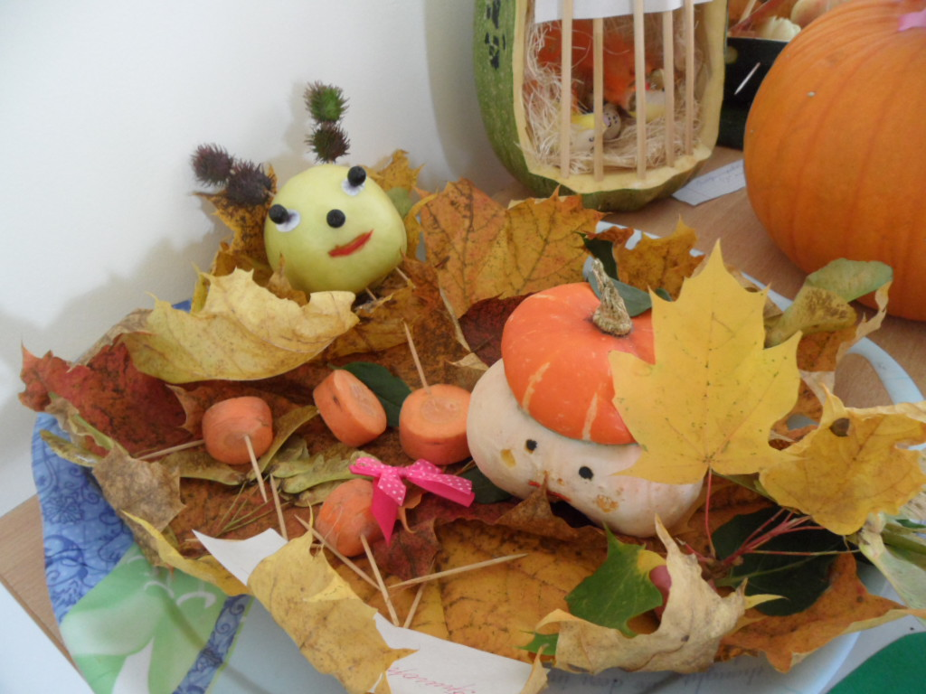
Инопланетянин
спешит познакомиться с гномиком

Slide 18
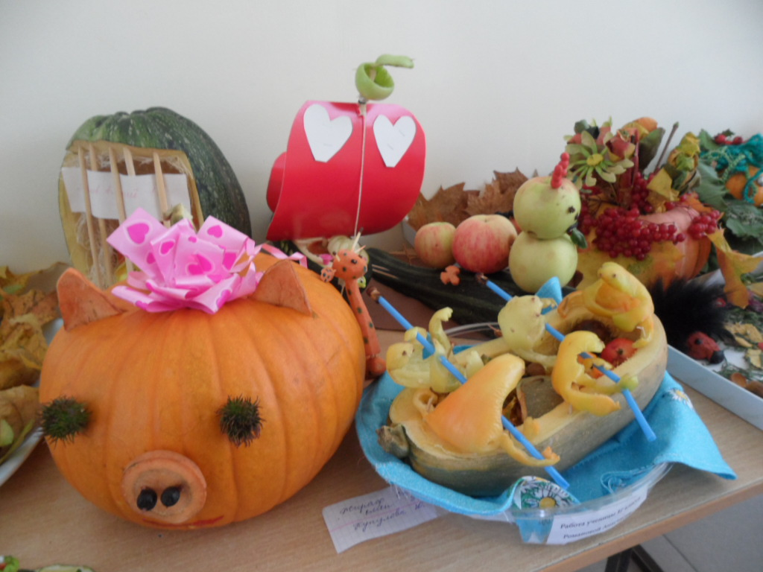
Барыня Хрюша

Slide 19
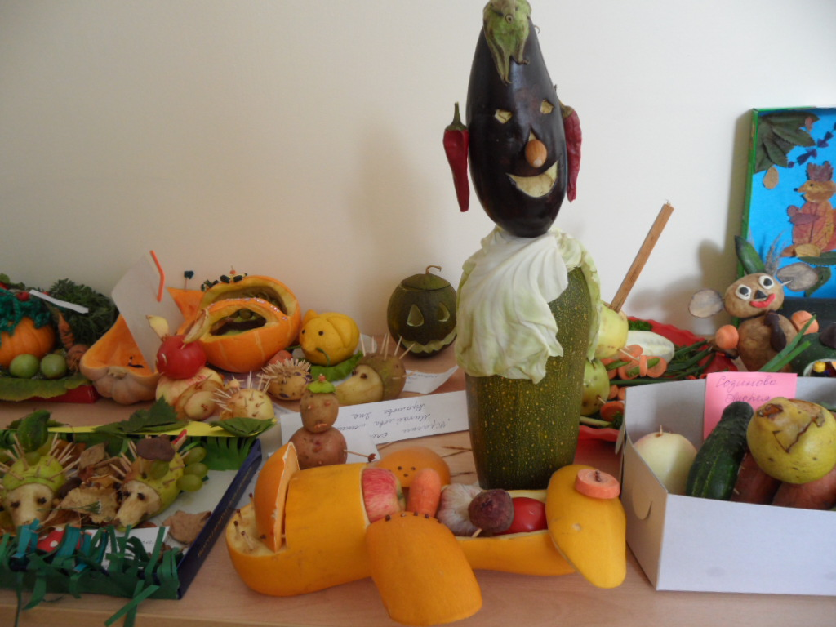
Иностранец

Slide 20
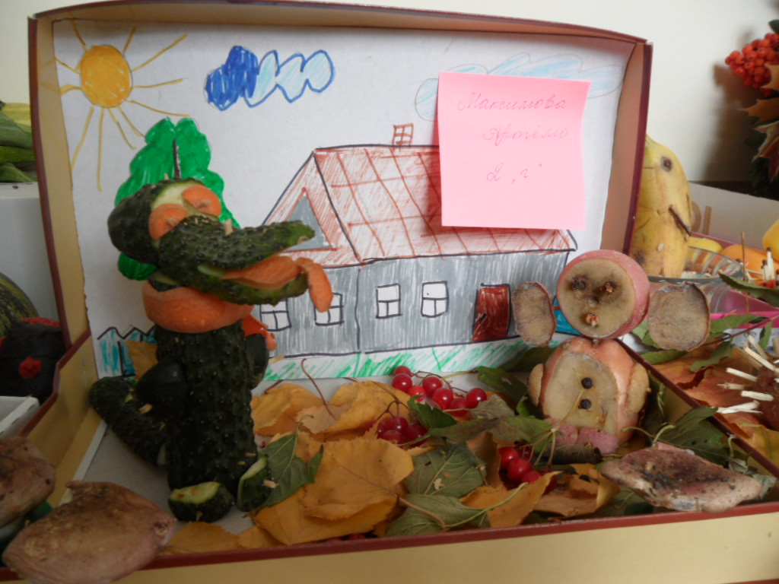
Крокодил Гена и
Чебурашка

Slide 21
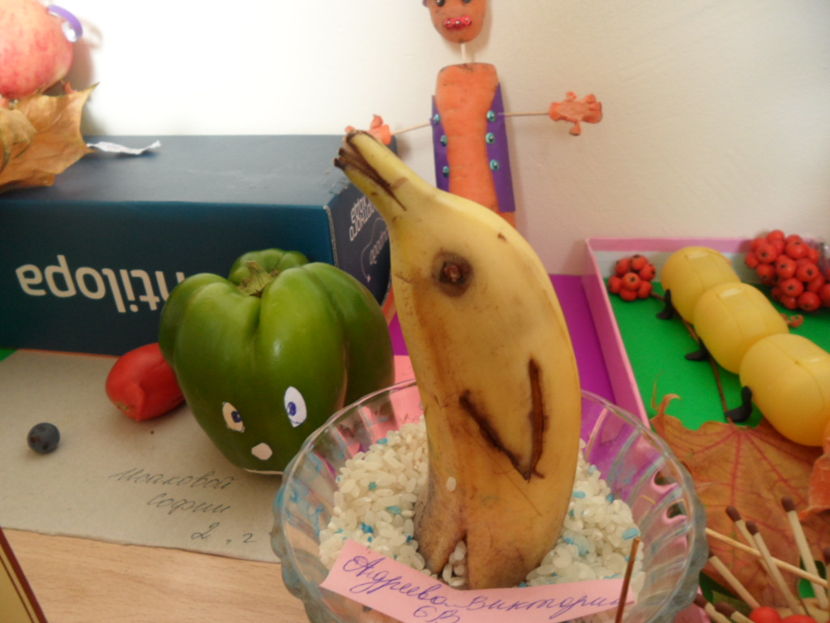
Дельфин от радости пожелтел

Slide 22
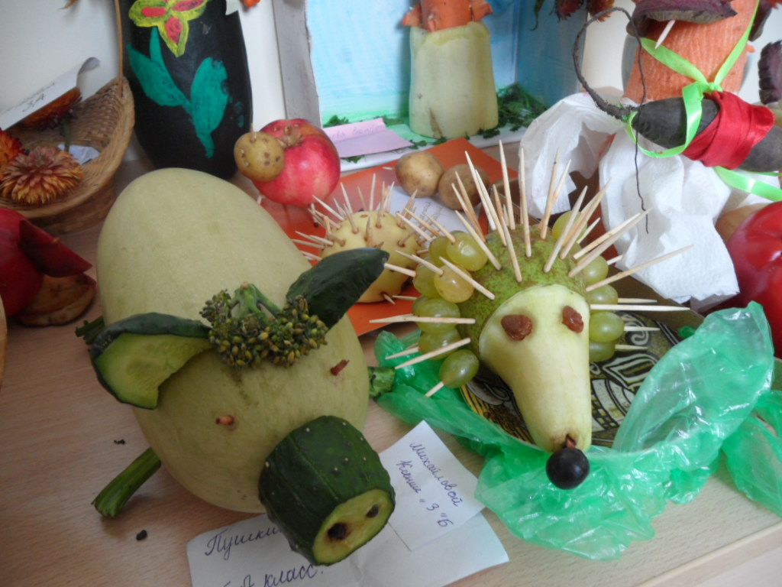
Мисс Хрюша

Slide 23
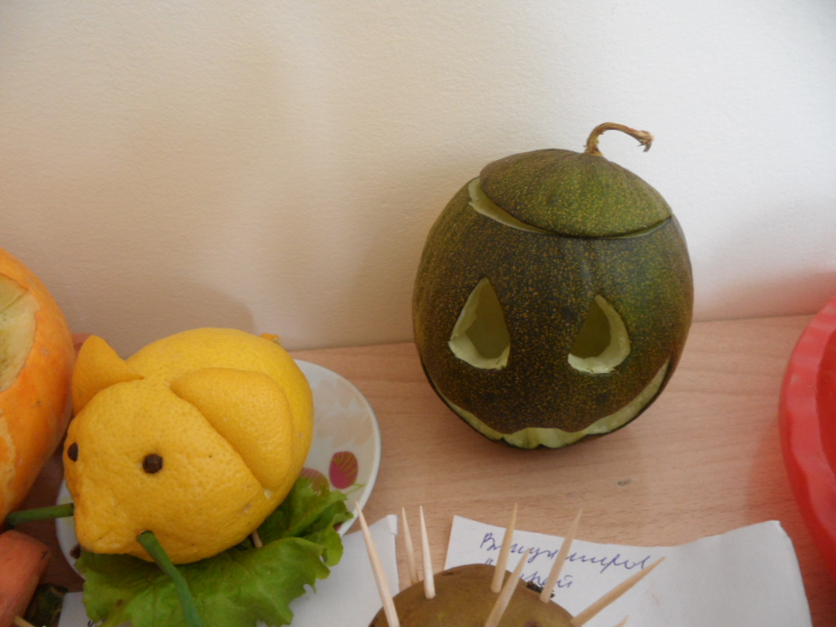
Осенняя мышь

Slide 24
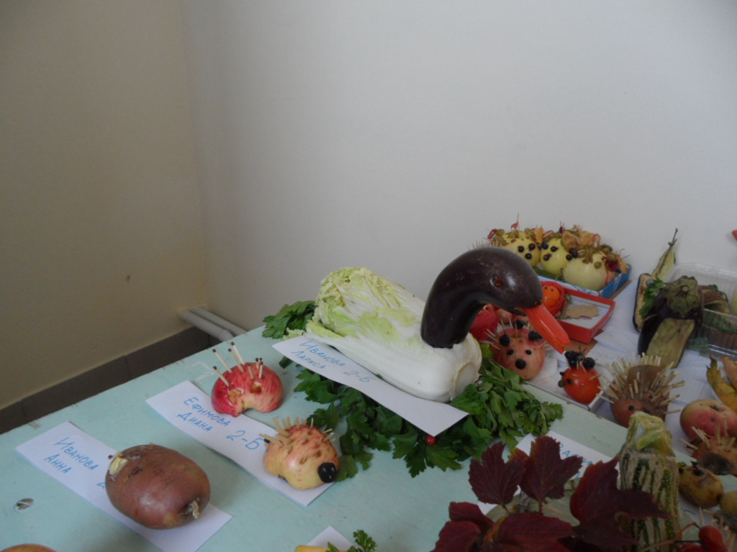
Милашка Уточка

Slide 25
На первой и последней страницах презентации использован ресурс:
http://perm.kassy.ru/media/42/42e7f12956d35110ce8efc4e8a36308d-3193.jpg
Все фотографии с ярмарки – авторские.
Все овощные поделки – творение рук
учащихся МБОУ «Цивильская СОШ №2»
города Цивильска Чувашской Республики

